Slide 1
ARTS: 只对模拟信道有效
在写频软件：信道 加入一个模拟信道
总体设置------提示-------ARTS提示音（一次或永久）
在信道： 发射、接受的下面都必须加入亚音才能生效。
静噪类型：DPL, TPL

Slide 2
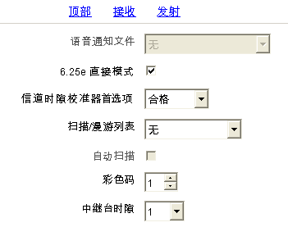
不需中转台，同时使用1、2时隙的设置
1 在等同于6.25K的不需要中转台的就能直通的分时隙设置
在软件：信道
必选
可选：合格、首选（至少有一个终端是首选）
同组相同

Slide 3
空中改频要点：
主控机和被该机的软件必需提前写好。
A 保证两台机的自身ID码不同。
B 在被改机软件：总体设置-----空中编程------鉴权密钥ID、鉴权密钥值（写上值，如都写1）
C 网络----服务
ARS对讲机ID------（必需写主机自身ID）如：133
D 2台机都能通话的信道
ARS---------系统改动
2 如果要看主控机与电脑是否连接正常（必需）
电脑 programs-------command promt------ route add 12.0.0.0 mask 255.0.0.0 192.168.10.1 –p（需与主机的：网络-----对讲机IP码192.168.10.1 –p相同）
可看路径是否相同------ route print

Slide 4
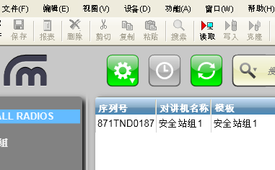

空中改频要点：
导入对讲机
写频软件
文件------对讲机管理-------
右键：安排任务
可先编号被改机的参数设置，再写入。
打开软件 MOTOROLA-------MOTOROLA CPS----RM Device Programer ----- RM DEVICE Monitor 看是否能够正常写入。（如下图）
打开软件 MOTOROLA-------MOTOROLA CPS----RM Device Programer ----- RM DEVICE Monitor -------（右下角，settings ------- 语言：设置中文。
时间间隔等）

Slide 5
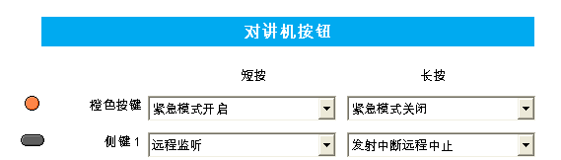
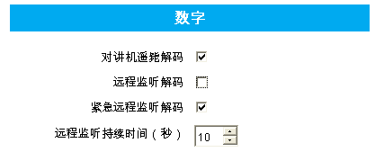
远程监听设置
远程监听：（只能是监听一台机）
在软件：按键设置其中一个键的功能，如侧键1
然后在面板选出要监听个人ID号-------按OK键
在软件：信令系统：设置

Slide 6
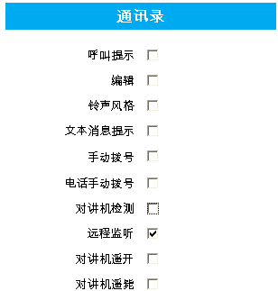
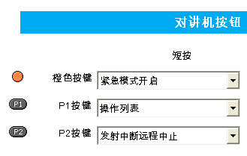
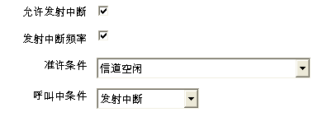
远程监听设置
在软件：菜单------通讯录，设置
强插功能设置：信道-----发射

Slide 7
写频要点：
中转台、手、车机： 总体设置-------对讲机ID (每个终端都不相同）
中转台、手、车机： 网络-------------对讲机IP
中转台：网络--------------主站点IP (唯一的主机地址码、其余副机都设定相同）
中转台：网络--------------互联网IP (一般每台机不相同）
中转台：网络---------------网关IP （与互联网IP同一站段内）
单基站集群：超级容量----------重置信道或站点IP （网关内站段不同地址码）

Slide 8
中转台的路由器设定和交换机设定
网关
网址2
网址1
公网
局域网B
主站
网关
副站
局域网A
路由器设定：
IP地址：192.168.10.9
网关：192.168.10.1
路由器设定：
IP地址：192.168.30.8
网关：192.168.30.1
演示：同一网站内，所以主、副站IP地址不同、网关相同
交换机

Slide 9
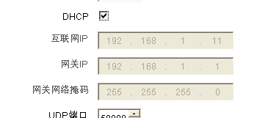
中转台的路由器、中转台设定
局域网B
局域网A
路由器设定：
WAN： H
LAN ： C
交换机
路由器设定：
WAN： A
LAN ： C
虚拟服务器： B
中转台1（1、2时隙）
中转台1（1、2时隙）
中转台----网络：
主站IP ： A
互联网IP : B
网关： C
中转台---网络：
主站IP ： A
互联网IP : D
网关： C
或：
中转台2（3、4时隙）
中转台----网络：
主站IP ： B
互联网IP : Z
网关： C
演示多基站联网（含多基站集群）
副站
主站

Slide 10
单基站集群Capacity Plus设置 ：
手、车机：
1 总体设置：ID码
网络：对讲机IP地址
通讯录------超级容量-------（设置发射组号码）
接收组列表------超级容量-------（设置接收）
信道（设置）
信道池
超级容量------话音-------（列表内容添加）

Slide 11
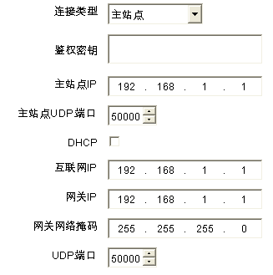
单基站集群Capacity Plus设置 ：
中转台：
1 总体设置：ID码
2 网络-------建立连接-----对讲机IP地址
主站点唯一，其余中转台设对等方
主站点主中转相同，副中转、副站中转相同
设置可以相同（交换机连接）
3 单基站集群：超级容量----------重置信道或站点IP （网关内站段不同地址码）
4 信道--------设置时隙和频率

Slide 12
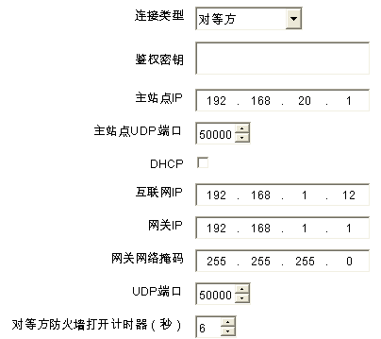
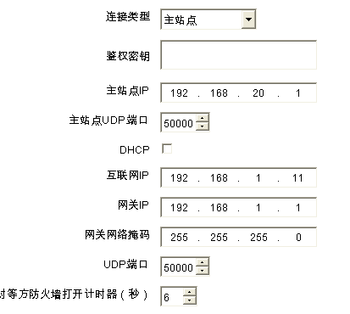
多基站IP互联设置
中转台设置
主站中转台的网络设置
从站中转台的网络设置

Slide 13
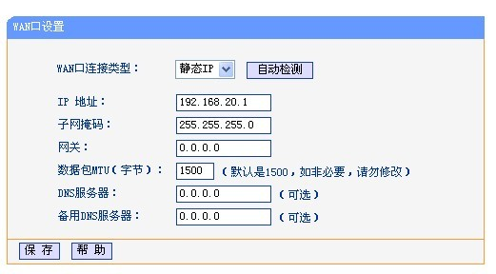
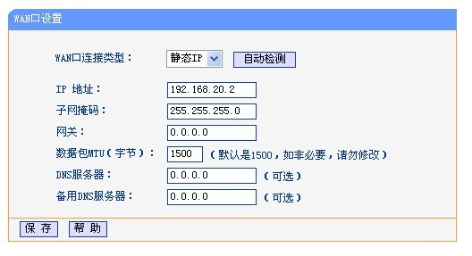
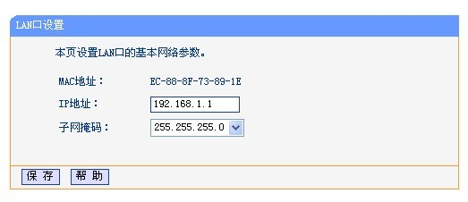
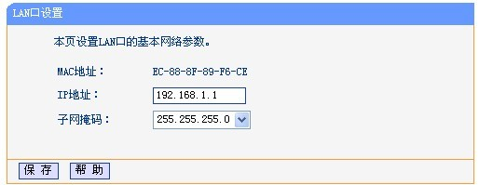
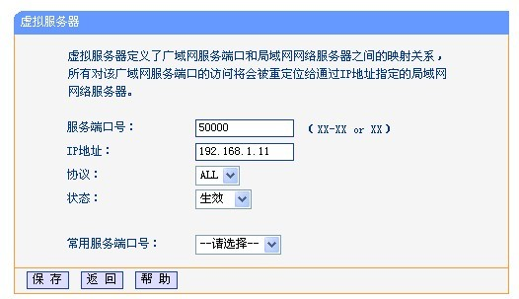
多基站IP互联 路由器设置
从站路由器设置
主站路由器设置

Slide 14
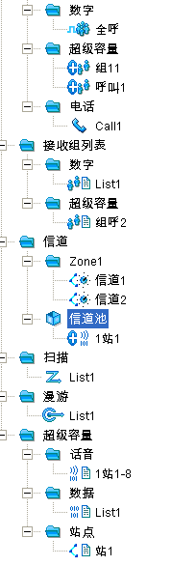
多基站集群Linked Capacity Plus设置
手、车机设置
1 总体设置：ID码
网络：对讲机IP地址
通讯录------超级容量-------（设置发射组号码）
接收组列表------超级容量-------（设置接收）
信道（设置）--------超级连接个性（链接）
信道池
超级容量------超级容量语音列表------（列表内容添加）
超级容量-------站点

Slide 15
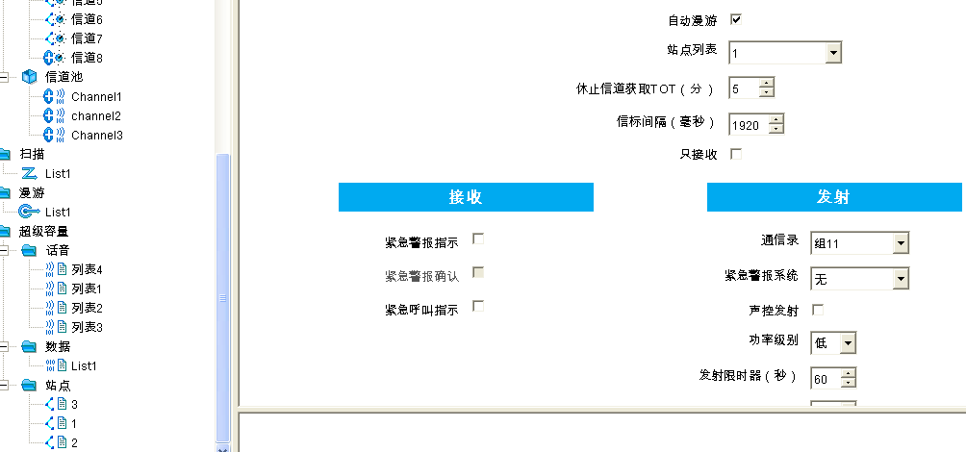
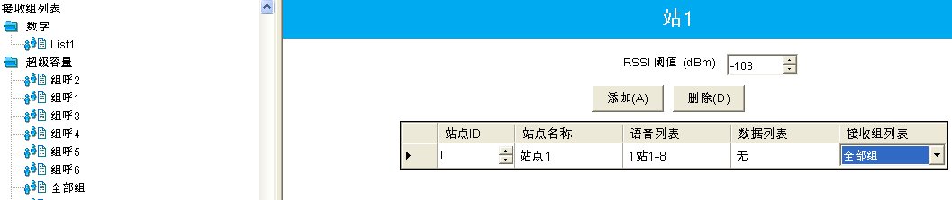
多基站集群Linked Capacity Plus设置 手、车机设置
没有接收、发射频率

Slide 16
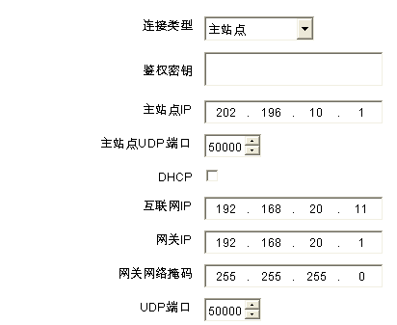
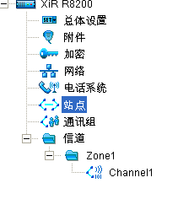
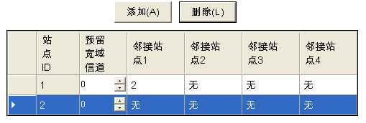
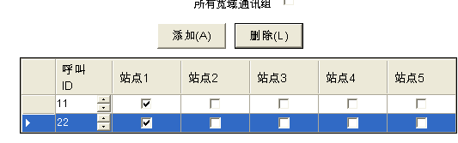
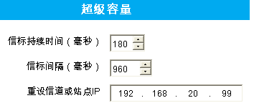
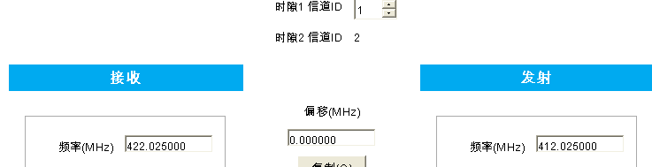
多基站集群Linked Capacity Plus设置
中转台设置
主站点主中转相同，副中转、副站中转不相同

